Slide 1

Tema 3: Algoritmos de búsqueda heurística
Conceptos y recapitulación. Algoritmos Best-First Greedy y A*

Slide 2
Objetivos de aprendizaje
Modelar y fundamentar la búsqueda informada.
Aplicar e implementar algoritmos clave.
Evaluar la “informatividad” de las funciones heurísticas.
Notes:
Enfatiza que heap es el medio para hacer eficiente la selección del siguiente nodo.

Slide 3
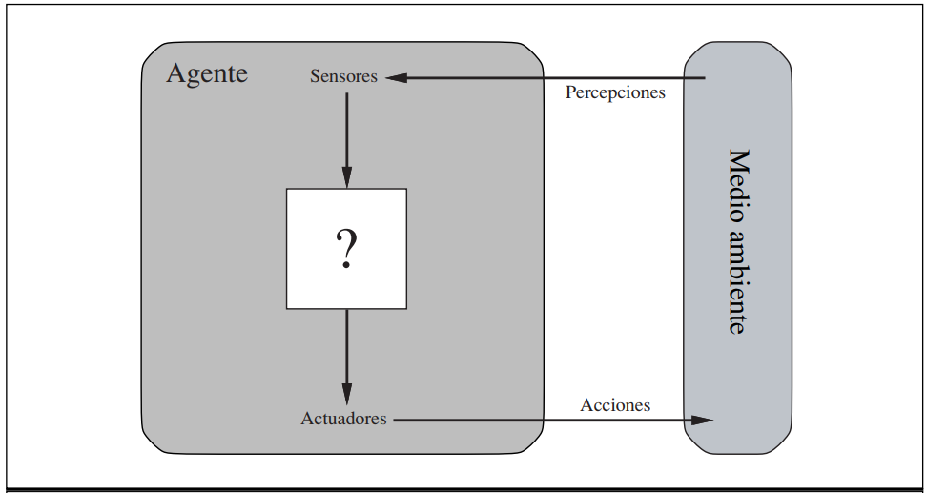
Agentes
Rusell, S. & Norvig, P. Agentes y su entorno en Inteligencia Artificial. Un enfoque Moderno. Edición 2 (p.38)

Slide 4
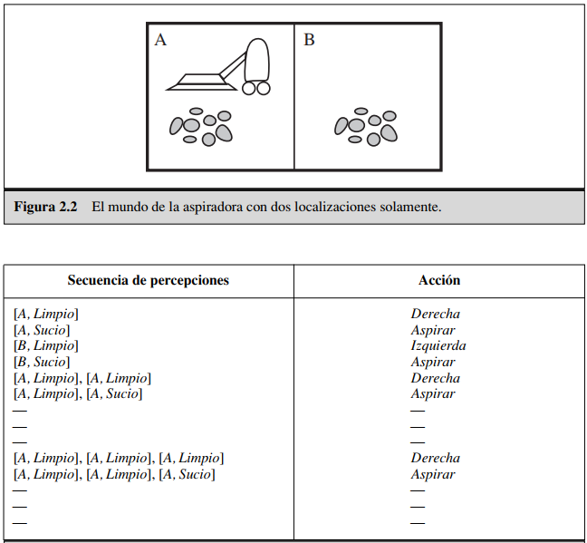
Rusell, S. & Norvig, P. Agentes y su entorno en Inteligencia Artificial. Un enfoque Moderno. Edición 2 (p.38)

Slide 5
Control
¿Qué son las búsquedas informadas?
¿Qué es una heurística?
¿Cómo deben ser las heurísticas?
¿Qué algoritmos heurísticos conocemos?

Slide 6
Recordando
Heurística admisible:
∀n→h(n)≤C(n)
Heurística consistente:
h(n) ≤ c(n,n′) + h(n′)

Slide 7
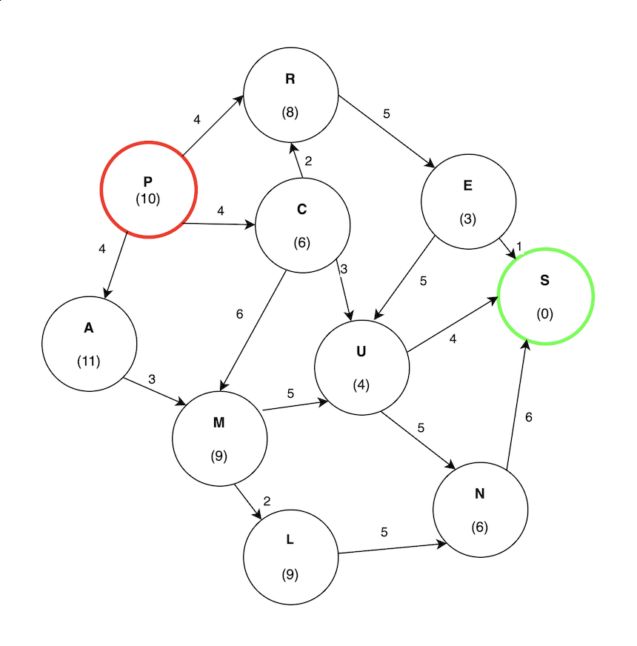
Ejemplo de algoritmo greedy best First
f(x) = h(x)

Slide 8
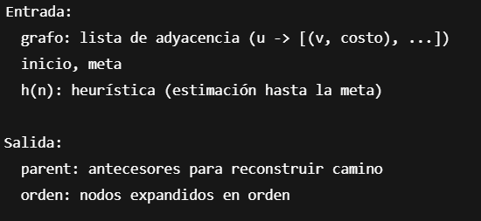

Slide 9
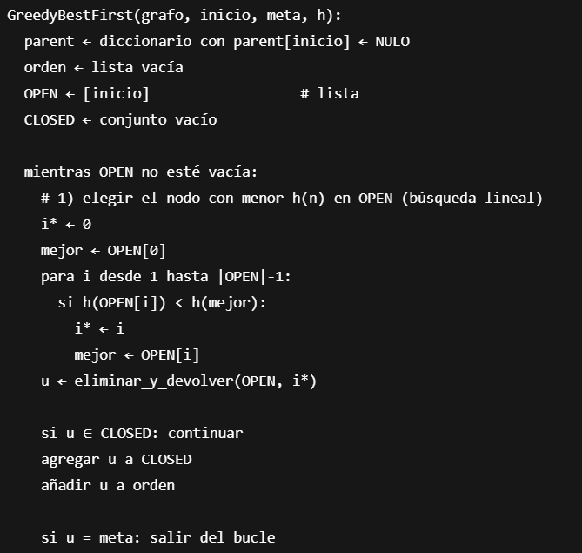

Slide 10
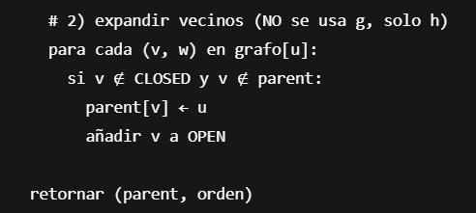

Slide 11
Ejemplo de algoritmo A*
f(x) = g(x) + h(x)

Slide 12
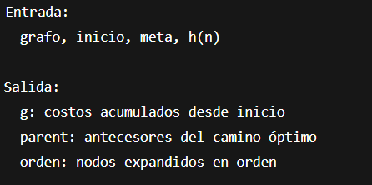

Slide 13
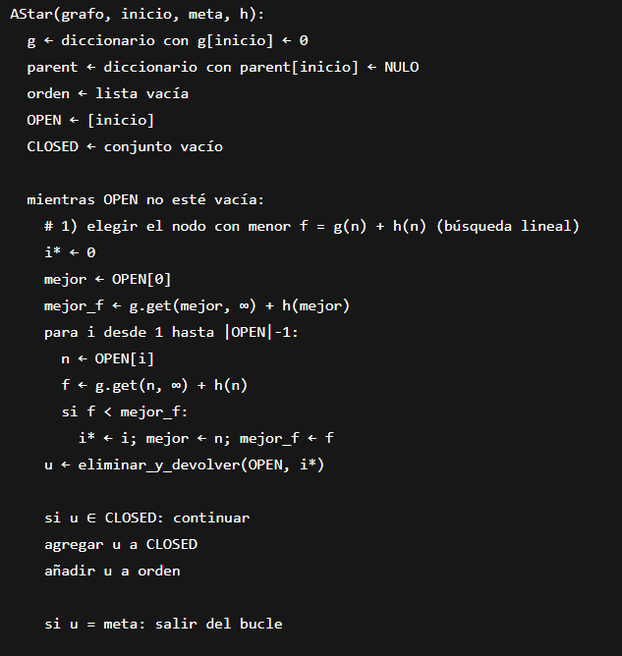

Slide 14
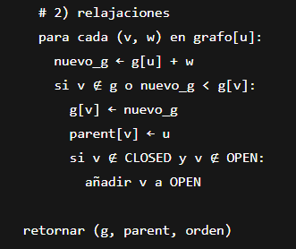

Slide 15
Problema
A | B | C | D | E | F
G | H | I | J | K | L
M | N | Ñ | O | P | Q
R | S | T | U | V | W
X | Y | Z | A2 | B2 | C2

Slide 16
Unidades de medida
14
10
22
10
20
10

Slide 17
Problema
ID | F
G | H
A | B | C | D | E | F
G | H | I | J | K | L
M | N | Ñ | O | P | Q
R | S | T | U | V | W
X | Y | Z | A2 | B2 | C2

Slide 18
Ejemplo de algoritmo IDA*
(5)
(1)
Umbral T= h(P) = 10

Slide 19
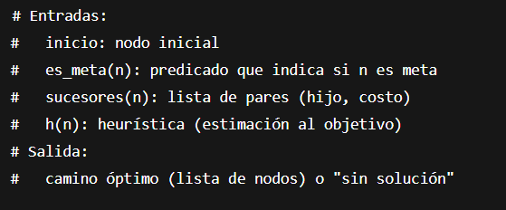

Slide 20
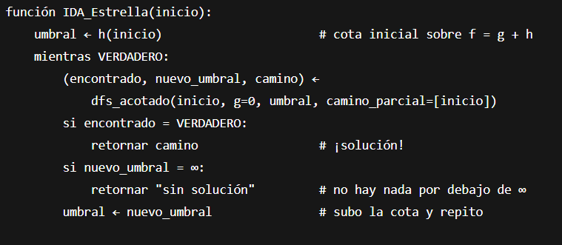

Slide 21
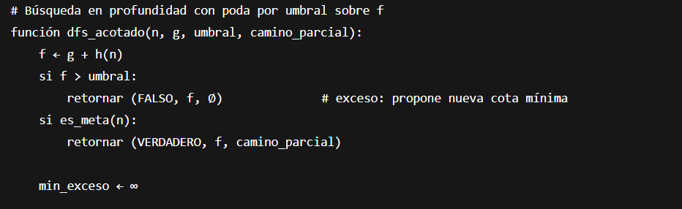

Slide 22
